Slide 1
Denotação e Conotação
Intertextualidade
Metalinguagem
Prof. Luiz Baronto

Slide 2
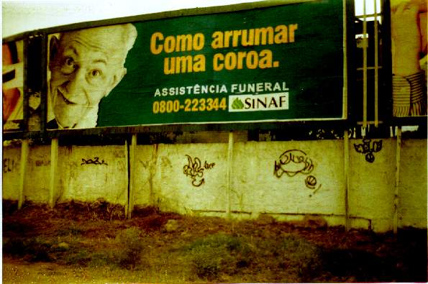

Slide 3
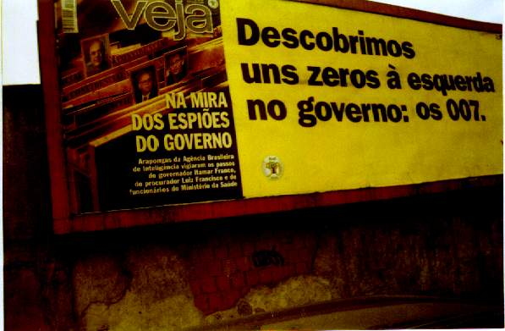

Slide 4
Monossemia e Polissemia
Uma mesma palavra pode apresentar significados diversos, conforme o contexto em que as empregamos. O significado de uma palavra não é somente aquele dado no dicionário; a palavra adquire sentidos diferentes quando inserida em novos contextos. A essa pluralidade de significados dá-se o nome de polissemia.

Slide 5
Polissemia e Monossemia
A polissemia consiste na atribuição de vários significados a uma unidade lexical.
  Exemplos:
O banco está pintado de azul.
Vou ao banco depositar dinheiro.
O barco tocou num banco de areia.
Em todos os casos, a palavra banco é polissêmica, isto é, apresenta diferentes sentidos de acordo com os contextos em que é utilizada.

Slide 6
Homonímia versus Polissemia
Homonímia
  Homônimos = palavras que apresentam a mesma grafia e pronúncia, mas diferente significado
    O vale do Paraíba é lindo!
    Quanto vale o preço da amizade…
    O rio corria manso
    Às vezes, rio com gosto

Slide 7
Monossemia versus Polissemia
  O diferente significado destes grupos de palavras explica-se pela diferente etimologia, isto é, pela sua origem diferente. Estas palavras são palavras convergentes
  ➔ vale (nome) < vallem
  ➔ vale (verbo) < valet
  ➔ rio (verbo) < rideo
  ➔ Rio (nome < rivum
vale
rio

Slide 8
Quando escrevemos, valemo-nos do significado da palavra para expressar nossas ideias. Um vocabulário bem escolhido transmite mais adequadamente a mensagem que codificamos. Se queremos ser objetivos no que redigimos, precisamos utilizar uma linguagem denotativa, portanto, referencial. Essa linguagem é aquela cujo significado real encontramos no dicionário. É a palavra empregada na sua significação usual, literal, referindo-se a uma realidade concreta ou imaginária.

Slide 9
Ao evocarmos ideias através do filtro da nossa emoção, da nossa subjetividade, temos a conotação, que corresponde a uma transferência do significado usual para um sentido figurado.

Slide 10
Denotação e Conotação
O preço do pão aumentou.
O atleta acabou a prova coberto de suor.
As palavras pão e suor apresentam respectivamente os sentidos de “alimento feito de farinha” e “secreção glandular”, isto é, o seu significado é encarado como realidade objetiva.
Ganharás o pão com o suor do teu rosto! Assim nos foi imposto!
A palavra pão exprime a ideia de “sustento” e suor exprime a ideia de “esforço, sacrifício”. Apresenta implicações subjetivas, afetivas e sugestivas.

Slide 11
Denotação e Conotação
Facilmente concluímos que os mesmos significantes (pão e suor) adquirem significados diferentes nos dois exemplos.
  Denotação: significado objetivo e essencial da palavra, analisável fora do discurso. Própria de textos em que predomina a função informativa.
  Conotação: conjunto de significados secundários atribuíveis a uma palavra, com valores subjetivos, emotivos e afetivos, variáveis de falante para falante. É mais utilizada na linguagem literária.

Slide 12
Denotação e Conotação
Denotação | Conotação
Significado estável | Significado dinâmico
Significado objetivo | Significado subjetivo, afetivo, sugestivo
Significado fixo (independente do contexto) | Significado volitivo (variável segundo o contexto)
Predomínio da função informativa da linguagem | Predomínio da função emotiva da linguagem

Slide 13
Veja o exemplo a palavra corrente:
cadeia de metal, grilhão (a corrente);
a água que corre (água corrente);
fácil, fluente (estilo corrente);
sabido de todos (fato corrente);
decurso de tempo (mês corrente);
circulação de ar (corrente de ar);
fluxo de água (corrente de água, corrente marinha);
fluxo de energia elétrica (corrente elétrica);
grupo de indivíduos que representam idéias,
tendências, opiniões (corrente literária) etc.

Slide 14
1.“A corrente marítima não manteve o barco na rota.
2. “A gente vai contra a corrente
Até não poder resistir
Na volta do barco é que sente
O quanto deixou de cumprir.” (Chico Buarque)
No exemplo 1 as palavras corrente e barco foram usados denotativamente. Já no exemplo 2, podemos observar: corrente é metáfora de resistência e barco significa mudança de rumo.
(Traços de Literariedade pág. 142)

Slide 15
Indique se as expressões em destaque estão em sentido denotativo ou conotativo:
Hoje eu tive um dia de cão!
Estou morrendo de fome, porque não me alimentei até agora.
Há crianças que morrem de fome todos os dias...
Sempre choro quando assisto aos filmes de amor...
Choro rios de lágrimas quando assisto aos filmes de amor...
Meu coração está explodindo de tanta alegria!
O coração dele bate acelerado quando faz caminhadas.

Slide 16
Indique se as expressões em destaque estão em sentido denotativo ou conotativo:
Hoje eu tive um dia de cão! (Conotativo)
Estou morrendo de fome, porque não me alimentei até agora. (Conotativo)
Há crianças que morrem de fome todos os dias... (Denotativo)
Sempre choro quando assisto aos filmes de amor... (Denotativo)
Choro rios de lágrimas quando assisto aos filmes de amor... (Conotativo)
Meu coração está explodindo de tanta alegria! (Conotativo)
O coração dele bate acelerado quando faz caminhadas. (Denotativo)

Slide 17
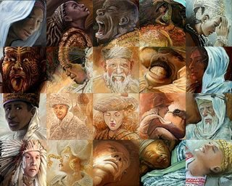
Intertextualidade

Slide 18
( ) Trecho que faz referência indireta a outros textos.
( ) Trecho de outro autor, usado na apresentação ou na abertura de uma página ou capítulo e que lhe antecipa a temática ou o objetivo.
( ) O texto gerado mantém ou confirma as ideias do texto original.
( ) Trechos ou passagens de outros textos inseridas no texto criado, geralmente acompanhados por aspas ou destacados.
( ) Texto gerado a partir da alteração do sentido original, produzindo humor, ironia, denúncia, entre outros efeitos.
( ) texto baseia-se em outro, complementando o seu sentido. É uma maneira de recriar uma obra, trazendo a ela “estilo” próprio, renovando-a.
- Paródia
- Paráfrase
- Epígrafe
- Alusão
- Citação
- Estilização

Slide 19
(4 ) Trecho que faz referência indireta a outros textos.
(3 ) Trecho de outro autor, usado na apresentação ou na abertura de uma página ou capítulo e que lhe antecipa a temática ou o objetivo.
(2 ) O texto gerado mantém ou confirma as ideias do texto original.
(5 ) Trechos ou passagens de outros textos inseridas no texto criado, geralmente acompanhados por aspas ou destacados.
(1 ) Texto gerado a partir da alteração do sentido original, produzindo humor, ironia, denúncia, entre outros efeitos.
(6 ) texto baseia-se em outro, complementando o seu sentido. É uma maneira de recriar uma obra, trazendo a ela “estilo” próprio, renovando-a.
- Paródia
- Paráfrase
- Epígrafe
- Alusão
- Citação
- Estilização

Slide 20
( )
Outra Canção do Exílio
Eduardo Alves da Costa
Minha terra tem Palmeiras,
Corinthians e outros times
de copas exuberantes
que ocultam muitos crimes.
As aves que aqui revoam
são corvos do nunca mais,
a povoar nossa noite
com duros olhos de açoite
que os anos esquecem jamais.
- Paródia
- Paráfrase
- Epígrafe
- Alusão
- Citação
- Estilização

Slide 21
( 1 )
Outra Canção do Exílio
Eduardo Alves da Costa
Minha terra tem Palmeiras,
Corinthians e outros times
de copas exuberantes
que ocultam muitos crimes.
As aves que aqui revoam
são corvos do nunca mais,
a povoar nossa noite
com duros olhos de açoite
que os anos esquecem jamais.
- Paródia
- Paráfrase
- Epígrafe
- Alusão
- Citação
- Estilização

Slide 22
( )
Hino Nacional Brasileiro
Joaquim Osório Duque Estrada
Do que a terra, mais garrida,
Teus risonhos, lindos campos têm mais flores;
"Nossos bosques têm mais vida",
"Nossa vida" no teu seio "mais amores.“
Canção do Exílio
Gonçalves Dias
Nosso céu tem mais estrelas,
Nossas várzeas têm mais flores,
Nossos bosques têm mais vida,
Nossa vida mais amores.
- Paródia
- Paráfrase
- Epígrafe
- Alusão
- Citação
- Estilização

Slide 23
( 2 )
Hino Nacional Brasileiro
Joaquim Osório Duque Estrada
Do que a terra, mais garrida,
Teus risonhos, lindos campos têm mais flores;
"Nossos bosques têm mais vida",
"Nossa vida" no teu seio "mais amores.“
Canção do Exílio
Gonçalves Dias
Nosso céu tem mais estrelas,
Nossas várzeas têm mais flores,
Nossos bosques têm mais vida,
Nossa vida mais amores.
- Paródia
- Paráfrase
- Epígrafe
- Alusão
- Citação
- Estilização

Slide 24
- Paródia
- Paráfrase
- Epígrafe
- Alusão
- Citação
- Estilização
( ) “Essas Formigas têm um gene da realeza, que lhes dá uma vantagem injusta e permite que tapeiem muitas de suas irmãs altruístas em sua chance de se tornarem rainhas”, diz Hughes

Slide 25
- Paródia
- Paráfrase
- Epígrafe
- Alusão
- Citação
- Estilização
( 5 )
“Essas Formigas têm um gene da realeza, que lhes dá uma vantagem injusta e permite que tapeiem muitas de suas irmãs altruístas em sua chance de se tornarem rainhas”, diz Hughes

Slide 26
- Paródia
- Paráfrase
- Epígrafe
- Alusão
- Citação
- Estilização
( )
Ele é um acaciano.
Que sujeito maquiavélico!

Slide 27
- Paródia
- Paráfrase
- Epígrafe
- Alusão
- Citação
- Estilização
( 4 )
Ele é um acaciano.
Que sujeito maquiavélico!

Slide 28
( 6 ) CAPÍTULO CXLVIII / E BEM, E O RESTO?
Agora, por que é que nenhuma dessas caprichosas me fez esquecer a primeira amada do meu coração? Talvez porque nenhuma tinha os olhos de ressaca, nem os de cigana oblíqua e dissimulada. Mas não é este propriamente o resto do livro. O resto é saber se a Capitu da praia da Glória já estava dentro da de Matacavalos, ou se esta foi mudada naquela por efeito de algum caso incidente. Jesus, filho de Sirach, se soubesse dos meus primeiros ciúmes, dir-me-ia, como no seu cap. IX, vers. 1: “Não tenhas ciúmes de tua mulher para que ela não se meta a enganar-te com a malícia que aprender de ti”. Mas eu creio que não, e tu concordarás comigo; se te lembras bem da Capitu menina, hás de reconhecer que uma estava dentro da outra, como a fruta dentro da casca.
E bem, qualquer que seja a solução, uma cousa fica, e é a suma das sumas, ou o resto dos restos, a saber, que a minha primeira amiga e o meu maior amigo, tão extremosos ambos e tão queridos também, quis o destino que acabassem juntando-se e enganando-me... A terra lhes seja leve! Vamos à “História dos Subúrbios”.
Machado de Assis, Dom Casmurro.
- Paródia
- Paráfrase
- Epígrafe
- Alusão
- Citação
- Estilização

Slide 29
A estilização ocorre quando um texto baseia-se em outro, complementando o seu sentido. Não há a exata manutenção do sentido do texto original, reorganizado com outras palavras, como na paráfrase, tampouco a inversão de sentido, como na paródia. Há apenas uma complementação da ideia. É uma maneira de recriar uma obra, trazendo a ela “estilo” próprio, renovando-a.

Slide 30
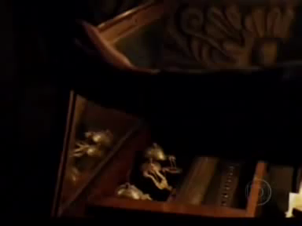

Slide 31
Texto 1:
Ainda que eu falasse as línguas dos homens e dos anjos, e não tivesse Amor, seria como o metal que soa ou como o sino que tine. E ainda que tivesse o dom da profecia, e conhecesse todos os mistérios e toda a ciência, e ainda que tivesse toda a fé, de maneira tal que transportasse os montes, e não tivesse Amor, nada seria. E ainda que distribuísse toda a minha fortuna para sustento dos pobres, e ainda que entregasse o meu corpo para ser queimado, se não tivesse Amor, nada disso me aproveitaria. O Amor é paciente, é benigno; o Amor não é invejoso, não trata com leviandade, não se ensoberbece, não se porta com indecência, não busca os seus interesses, não se irrita, não suspeita mal, não folga com a injustiça, mas folga com a verdade. Tudo tolera, tudo crê, tudo espera, tudo suporta. O Amor nunca falha. Havendo profecias, serão aniquiladas; havendo línguas, cessarão; havendo ciência, desaparecerá; porque, em parte conhecemos, e em parte profetizamos; mas quando vier o que é perfeito, então o que o é em parte será aniquilado. Quando eu era menino, falava como menino, sentia como menino, discorria como menino, mas, logo que cheguei a ser homem, acabei com as coisas de menino. Porque agora vemos por espelho em enigma, mas então veremos face a face; agora conheço em parte, mas então conhecerei como também sou conhecido. Agora, pois, permanecem a fé, a esperança e o amor, estes três; mas o maior destes é o Amor.
(Bíblia, I Coríntios 13)

Slide 32
Amor é fogo que arde sem se ver;
É ferida que dói e não se sente;
É um contentamento descontente;
É dor que desatina sem doer;
É um não querer mais que bem querer;
É solitário andar por entre a gente;
É nunca contentar-se de contente;
É cuidar que se ganha em se perder;
É querer estar preso por vontade;
É servir a quem vence, o vencedor;
É ter com quem nos mata lealdade.
Mas como causar pode seu favor
Nos corações humanos amizade,
se tão contrário a si é o mesmo Amor?
Soneto 11 de Luiz Vaz de Camões (Rimas)

Slide 33
Texto III
Monte Castelo
Ainda que eu falasse
A língua dos homens
E falasse a língua dos anjos
Sem amor, eu nada seria...
É só o amor, é só o amor
Que conhece o que é verdade
O amor é bom, não quer o mal
Não sente inveja Ou se envaidece...
O amor é o fogo
Que arde sem se ver
É ferida que dói
E não se sente
É um contentamento
Descontente
É dor que desatina sem doer...
Ainda que eu falasse
A língua dos homens
E falasse a língua dos anjos
Sem amor, eu nada seria...
É um não querer
Mais que bem querer
É solitário andar
Por entre a gente
É um não contentar-se
De contente
É cuidar que se ganha
Em se perder...
É um estar-se preso
Por vontade
É servir a quem vence
O vencedor
É um ter com quem nos mata
A lealdade
Tão contrário a si
É o mesmo amor...
Estou acordado
E todos dormem, todos dormem
Todos dormem
Agora vejo em parte
Mas então veremos face a face
É só o amor, é só o amor
Que conhece o que é verdade...
Ainda que eu falasse
A língua dos homens
E falasse a língua dos anjos
Sem amor, eu nada seria...
(Renato Russo – Legião Urbana, “As quatro estações”, 1989.)

Slide 34
Analise os versos:
MEUS OITO ANOS
Oh! que saudades que tenho
Da aurora da minha vida,
Da minha infância querida
Que os anos não trazem mais!
Que amor, que sonhos, que flores,
Naquelas tardes fagueiras
À sombra das bananeiras,
Debaixo dos laranjais!
MEUS OITO ANOS
Oh que saudades que eu tenho
Da aurora de minha vida
Das horas
De minha infância
Que os anos não trazem mais
Naquele quintal de terra
Da Rua de Santo Antônio
Debaixo da bananeira
Sem nenhum laranjais
Paródia é um tipo de relação intertextual em que um texto cita outro geralmente com o objetivo de fazer-lhe uma crítica ou inverter ou distorcer suas ideias.

Slide 35
ATÉ O FIM
Chico Buarque de Hollanda
Quando nasci veio um anjo safado
O chato dum querubim
E decretou que eu tava predestinado
A ser errado assim
Já de saída a minha estrada entortou
Mas vou até o fim
Considere:
POEMA DAS SETE FACES
Carlos Drummond de Andrade
Quando nasci, um anjo torto
desses que vivem na sombra
disse: Vai, Carlos! ser gauche na vida.
Paráfrase é a reprodução do conteúdo do texto original, empregando-se outras palavras, explicando com outros termos o conteúdo original.

Slide 36
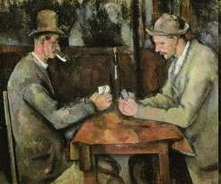
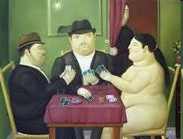
CÉZANNE
BOTERO

Slide 37
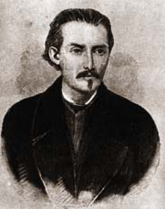
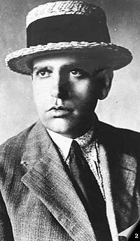
MEUS OITO ANOS
Oh! que saudades que tenho
Da aurora da minha vida,
Da minha infância querida
Que os anos não trazem mais!
Que amor, que sonhos, que flores,
Naquelas tardes fagueiras
À sombra das bananeiras,
Debaixo dos laranjais!
[...]
Casimiro de Abreu
(1836-1860)
MEUS OITO ANOS
Oh que saudades que eu tenho
Da aurora de minha vida
Das horas de minha infância
Que os anos não trazem mais
Naquele quintal de terra!
Da rua de Santo Antônio
Debaixo da bananeira
Sem nenhum laranjais
[...]
Oswald de Andrade
(1890-1954)
Paródia é um tipo de relação intertextual em que um texto cita outro geralmente com o objetivo de fazer-lhe uma crítica ou inverter ou distorcer suas ideias.

Slide 38
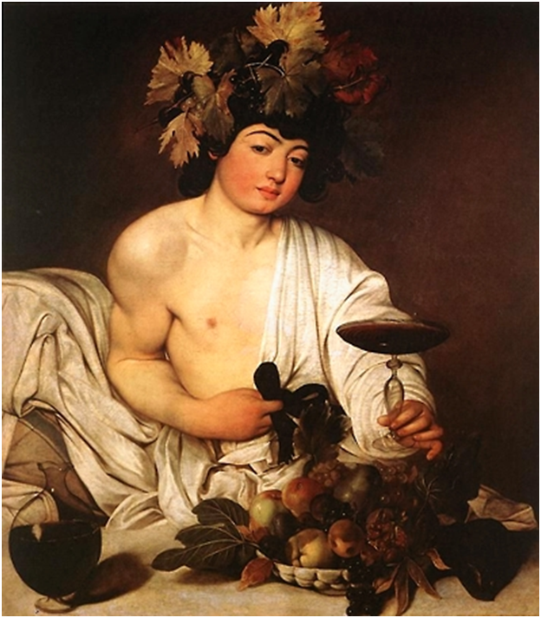
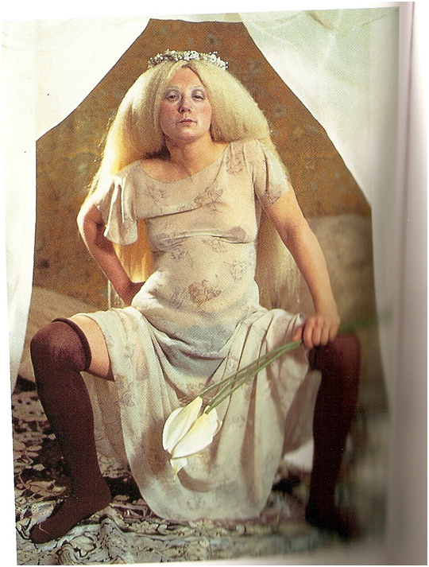
CARAVAGGIO (pintor barroco)
CINDY SHERMAN (fotógrafa)

Slide 39
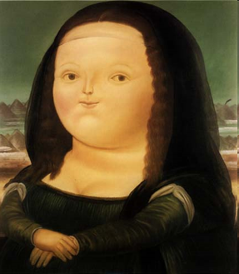
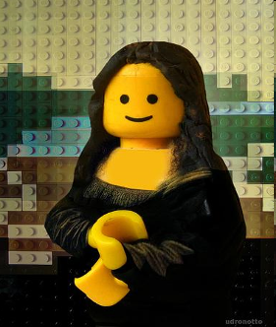
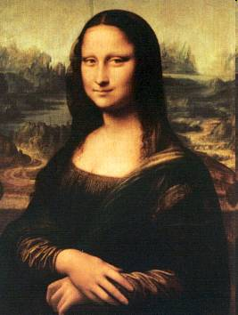
Observe nas imagens a intertextualidade:
Da Vinci
Botero
Lego

Slide 40
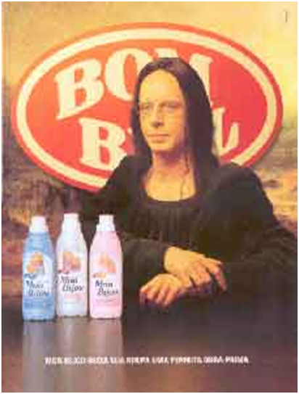
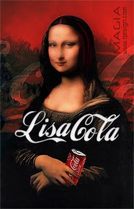
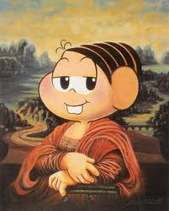
"Mon Bijou deixa sua roupa
uma perfeita obra-prima".

Slide 41
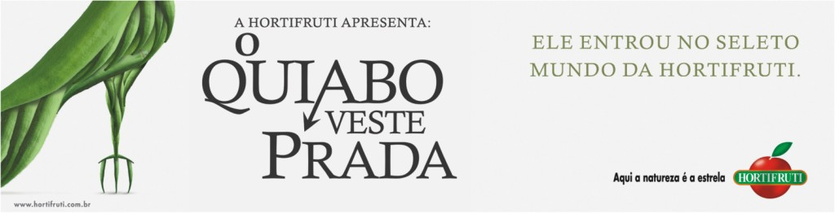
Reconheça as intertextualidades:

Slide 42

Reconheça as intertextualidades:

Slide 43

Reconheça as intertextualidades:

Slide 44

Reconheça as intertextualidades:

Slide 45
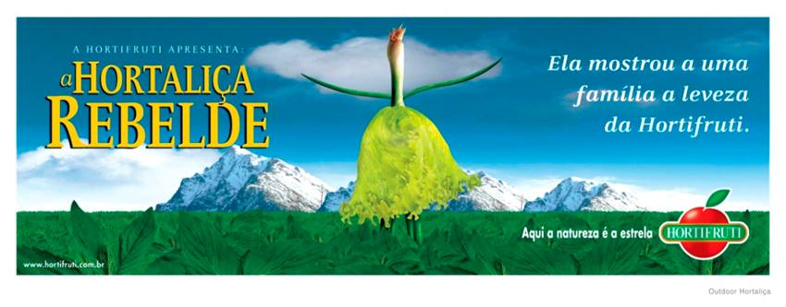
Reconheça as intertextualidades:

Slide 46
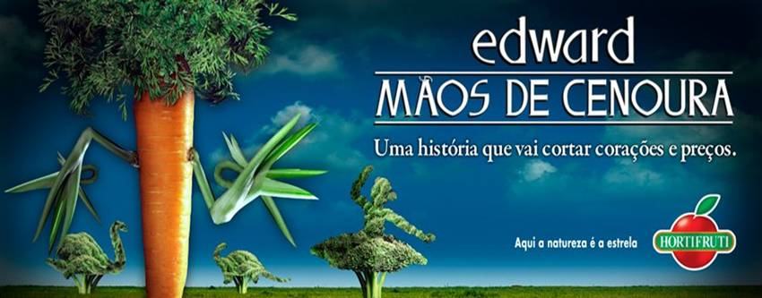
Reconheça as intertextualidades:

Slide 47

Reconheça as intertextualidades:

Slide 48

Reconheça as intertextualidades:

Slide 49
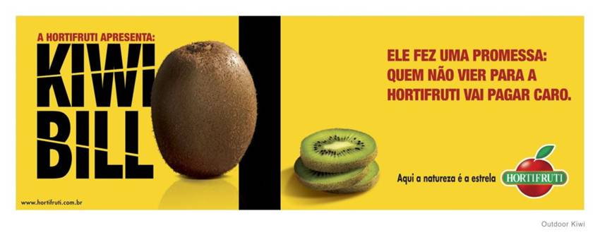
Reconheça as intertextualidades:

Slide 50

Reconheça as intertextualidades:

Slide 51
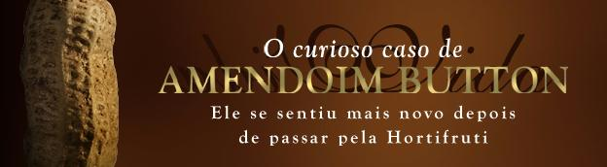
Reconheça as intertextualidades:

Slide 52
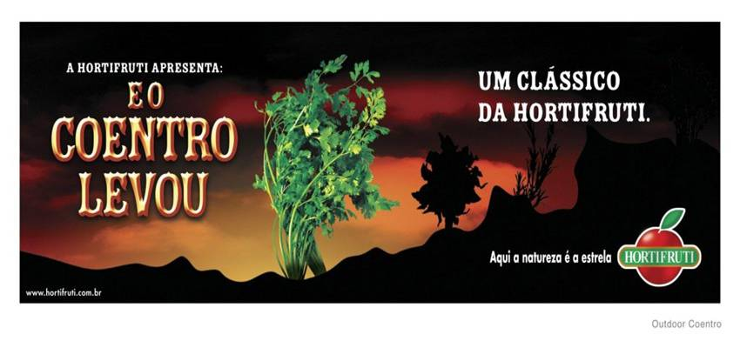
Reconheça as intertextualidades:

Slide 53
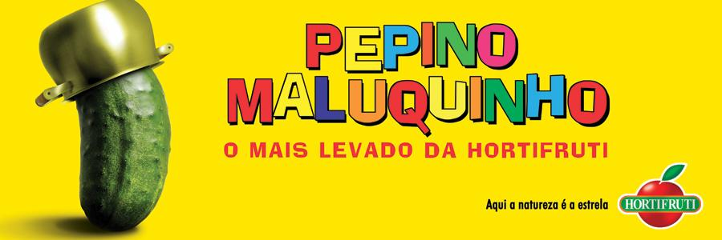
Reconheça as intertextualidades:

Slide 54
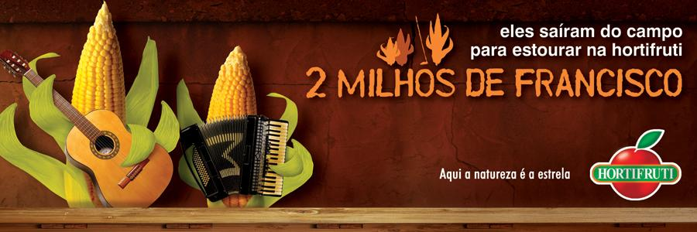
Reconheça as intertextualidades:

Slide 55
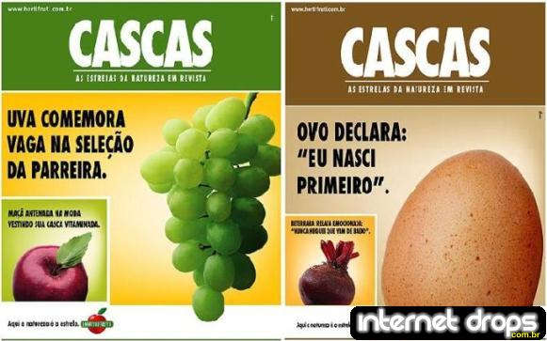
Reconheça as intertextualidades:

Slide 56
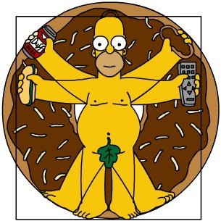
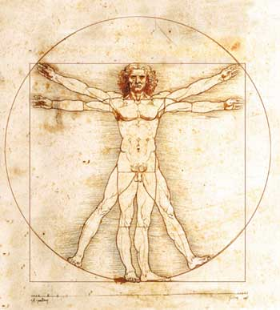
Reconheça as intertextualidades:

Slide 57
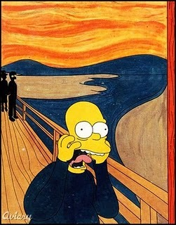
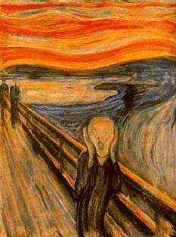
Reconheça as intertextualidades:

Slide 58
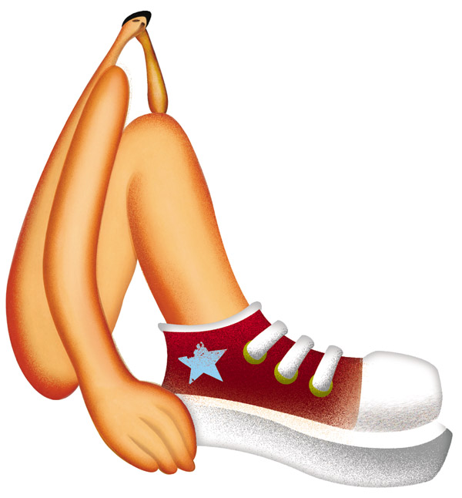
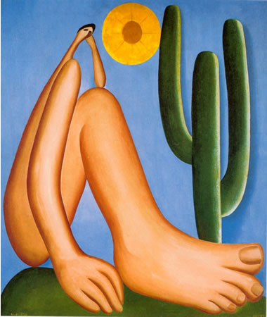
Reconheça as intertextualidades:

Slide 59
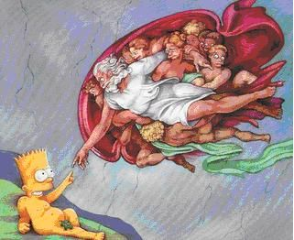
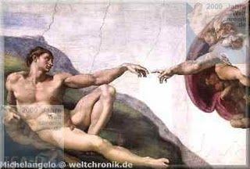

Slide 60
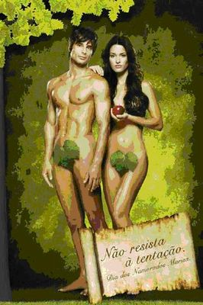

Slide 61
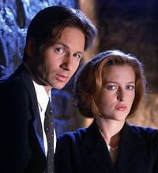
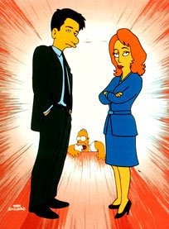
Os agentes Mulder e Scully, da Série de tv norte-americana "ArquivoX",

Slide 62
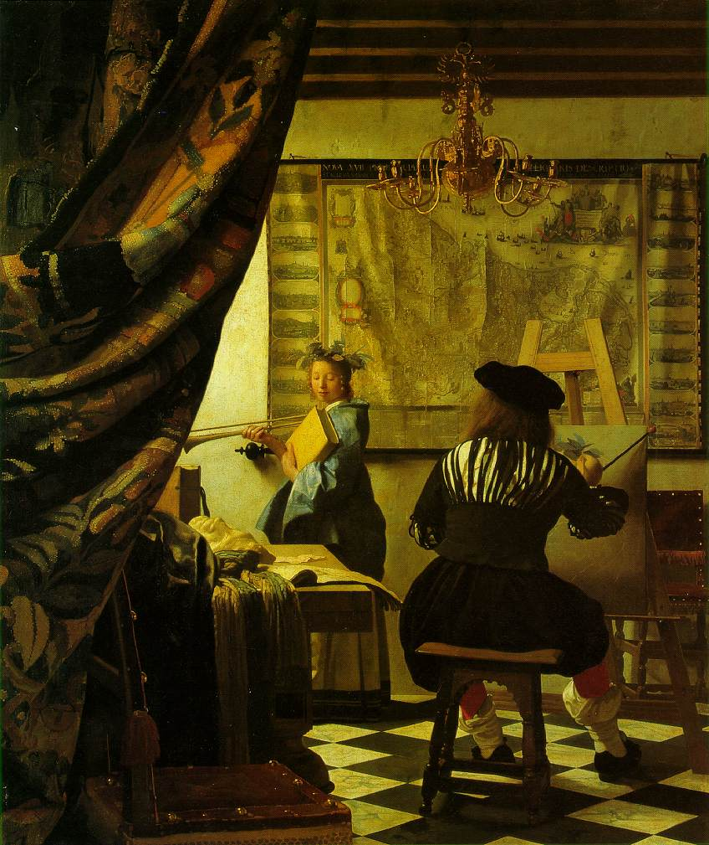
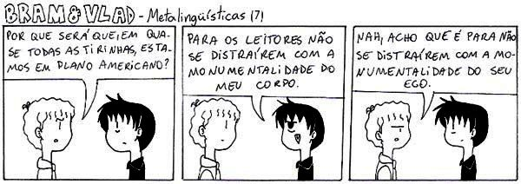
METALINGUAGEM
A função metalinguística encontra-se nas produções comunicativas que enfocam o código utilizado, ela acontece quando o código transmite uma mensagem sobre o próprio código, por exemplo, uma poesia que fala de poesia (ou do poeta), uma pintura que retrata o ato de pintar (ou o pintor), uma música que fala de música, uma propaganda que fala de propaganda, uma história em quadrinho que fala do ato de produzir histórias em quadrinho, um dicionário, onde há palavras para explicar outras palavras etc.
O que é poesia? / uma ilha / cercada / de palavras / por todos os lados. (Cassiano Ricardo)
(Vermeer – O pintor em seu ateliê)

